Slide 1

Závěrečná práce
2D arkádová střílečka
12. 7. 2024
Bc. Filip Václavík
Bc. Petr Červinka

Slide 2

Obsah
1 / Nápad
2 / Agilní plán
3 / Průběh programování
4 / Finální produkt

Slide 3

1 / Nápad
Jednoduchá a rychlá hra
Snadno na pochopení
Inspirace ve flash hrách
Jednoduché na implementaci a logiku
Nekonečná hra

Slide 4
2 / Agilní plán
Počáteční delší planning
Navržení architektury, přístupu a roadmapa
Co by hra měla vše obsahovat a jak se hrát
Platforma pro verzování git

Slide 5
2 / Agilní plán
Dodržování SCRUM metodiky
Krátké a rychlé sprinty
Každou středu a neděli večer v týdnu planning a review
+ Daily
Plánování co dál
Mapování průběhu

Slide 6
3 / Průběh programování
Seznámení se z enginem godot
Průběžné setkávání v rámci plánu
Představování nových mechanik

Slide 7
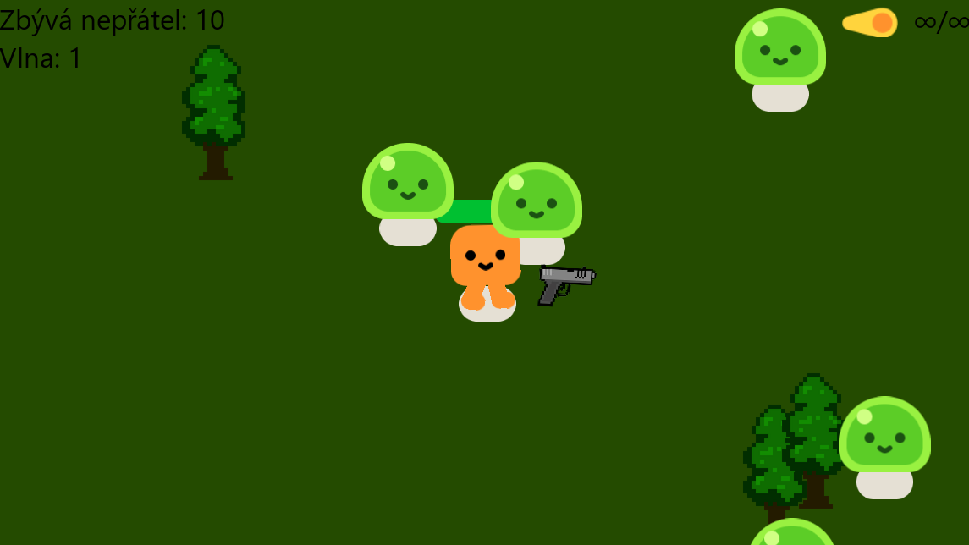
4 / Finální produkt

Slide 8
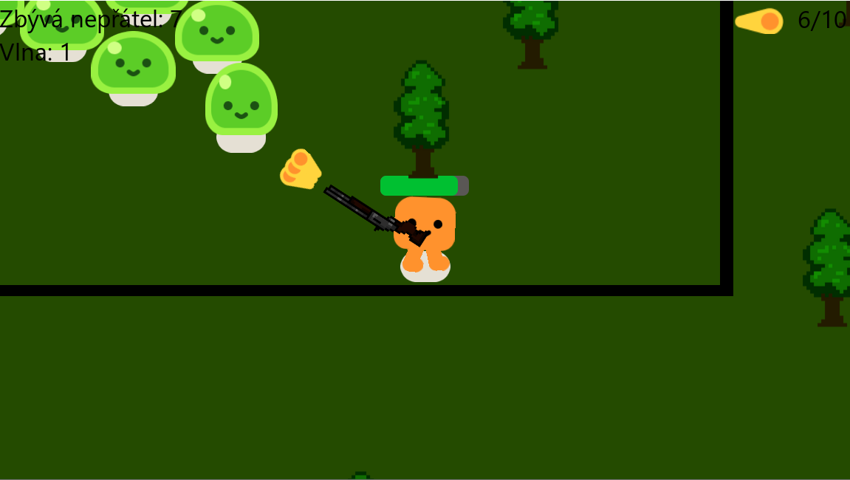
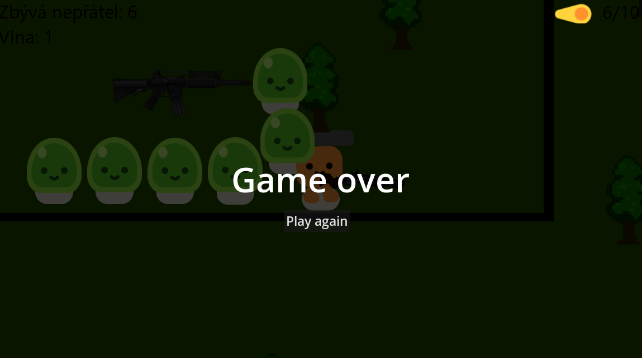
4 / Finální produkt

Slide 9
Děkuji za pozornost
Bc. Filip Václavík
Bc. Petr Červinka
f_vaclavik@utb.cz, p_cervinka@utb.cz
www.utb.cz

